Slide 1
Использование технологий создания образных характеристик объектов для развития умственных и речевых способностей дошкольников

Slide 2
Речевое развитие (извлечение из ФГОС)
владение речью как средством общения и культуры;
обогащение активного словаря;
развитие связной, грамматически правильной диалоговой и монологической речи;
развитие речевого творчества;
развитие звуковой и интонационной культуры речи, фонематического слуха;
знакомство с книжной культурой и детской литературой, понимание на слух текстов различных жанров детской литературы;
формирование звуковой аналитико-синтетической активности как предпосылки обучения грамоте.

Slide 3
«Технологии развития связной речи дошкольников»
Сидорчук Т.А.
Хоменко Н.Н.

Slide 4
Цель:
Показать роль технологии создания образных характеристик объектов для развития творческой речевой деятельности дошкольников

Slide 5
Задачи:
Изучить технологии создания образных характеристик объектов (составление сравнений, загадок, метафор, рифмованных текстов)
Выяснить уровень развития выразительности речи детей
Применить на практике данные технологии
Классифицировать игры и творческие задания для развития выразительности речи по возрастам

Slide 6
Этапы развития образности речи:
1 этап - обучение детей составлению сравнений;
2 этап - обучение детей составлению загадок;
3 этап - обучение детей составлению метафор.

Slide 7
Технология обучения детей составлению сравнений.

Slide 8
Подробная модель составления сравнения
цыпленок по цвету желтый такой же желтый по цвету как солнце
О
признак
Значение признака
Значение признака
признак
О2

Slide 9
Система работы
постепенное усложнение тренингов с увеличением всевозможных признаков;
побуждение детей к составлению сравнений в повседневной жизни к сравниванию совсем, казалось бы, несравнимых объектов;
предоставление детям больше самостоятельности при составлении сравнений;
поощрение инициативы в выборе признака.

Slide 10
Технология обучения детей составлению загадок.

Slide 11
О
О
Какой? | Что бывает таким же?
Что делает? | Что (кто) делает так же?
О
На что похоже? | Чем отличается?

Slide 12
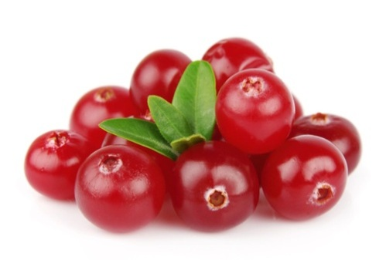
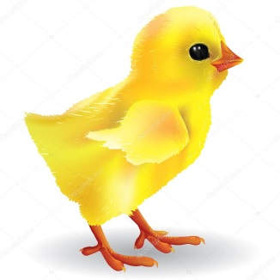
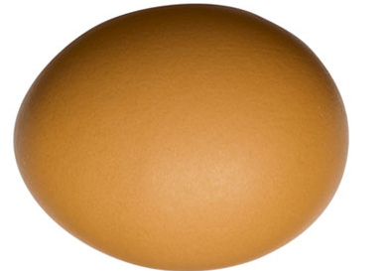
Как
или
но не
Кислый
Жёлтый
Овальный

Slide 13
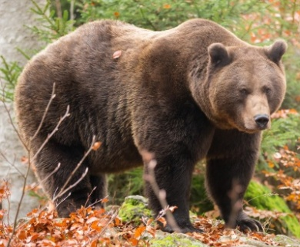
Какой? Что делает? | Что бывает таким же? | Чем отличается?
Коричневый | Шоколадка | Съедобный
Огромный Громадный Большущий | Гора | Не каменный
Злой | Волк | Воет
Спит зимой | Ёж | Без колючек
Мохнатый | Шуба | Носить нельзя
Когтистый | Кошка | Мышей не ловит
Клыкастый | Кабан | Без пятачка
Любит сладкое | Карлсон | Летает
Рычит | Мотор | Надо ремонтировать
КАК
но не

Slide 14
КАК
но не
Пушистый | Кот | Гладить нельзя
Белый | Мука | Пирогов не испечёшь
Липкий | Жвачка | Жевать нельзя
Мягкий | Пух | Платка не свяжешь
Острый | нож | Огня боится
Рыхлый | Вата | Из хлопка
Твердый | Камень | Тяжелый
Глубокий | Река | Рыбы нет
Крупный | Кукурузные хлопья | Съедобный
Вязкий | глина | Посуду не сделаешь
Грязный | Поросёнок | Умыть нельзя
Неумытый | Трубочист | Живой

Slide 15
Технология обучения детей составлению метафор

Slide 16
Модели составления метафоры
О
Что бывает таким же?
Признак «место»

Slide 17
Модели составления метафоры
О
Признак
Что бывает таким же?
Признак «место»

Slide 18
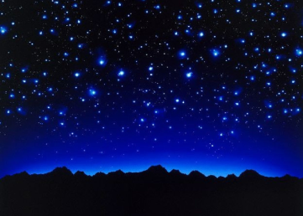
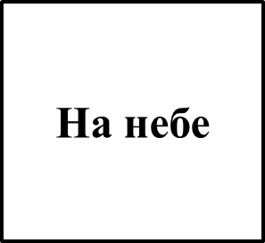
Горох
Светлячки
Фонарики
Огоньки
РассыпавшийсяМигающие
Мерцающие
Яркие

Slide 19
Сравнительная таблица результатов исследования
Параметры | Начало года | Конец года
Понимание детьми художественного образа, заключенного в загадке: - быстро отгадывают все загадки; правильно воспринимают их содержание и художественный образ; - отгадывают загадки с помощью наводящих вопросов воспитателя; - не воспринимают художественный образ даже с помощью наводящих вопросов, следовательно, отгадывание загадок затруднено. | 4ребенка (26,3%) 5детей (33,5%) 6 детей (40,2 %) | 7 детей (46,9%) 6 детей (39,7%) 2ребенка (13,4%)
Вычленение средств художественной выразительности: сравнений, эпитетов, осознание метафор: - выделяют средства художественной выразительности из текста загадок, осознают и объясняют значение метафор; - вычленяют сравнения, но затрудняются в осознании метафор и эпитетов; - восприятие и выделение в загадках сравнений, а также понимание значении метафор вызывает у них значительные затруднения | 3 ребенка (19,6%) 5 детей (33,5%) 7 детей (46,9%) | 6 детей (39,7%) 7 детей (46,9%) 2ребенка (13,4%)
Умение включать средства художественной выразительности в самостоятельно придуманные загадки: - самостоятельно придумывают загадки сравнительного и метафорического характера - придумывают загадки описательного характера, возможно, и с помощью воспитателя - затрудняются в составлении описательной загадки | 1 ребенок(6,7%) 9 детей (59,8%) 5 детей (33,5%) | 5 детей (33,5%) 9 детей (59,8%) 1 ребенок (6,7%)

Slide 20
Дети, сравнивая объекты и составляя загадки, видят мир во всём его
многообразии,
многоцветии,
многогранности.

